Slide 1


“새로운 ICT의 세계가 시작되는 곳”
디지털파빌리온
소개자료

Slide 2
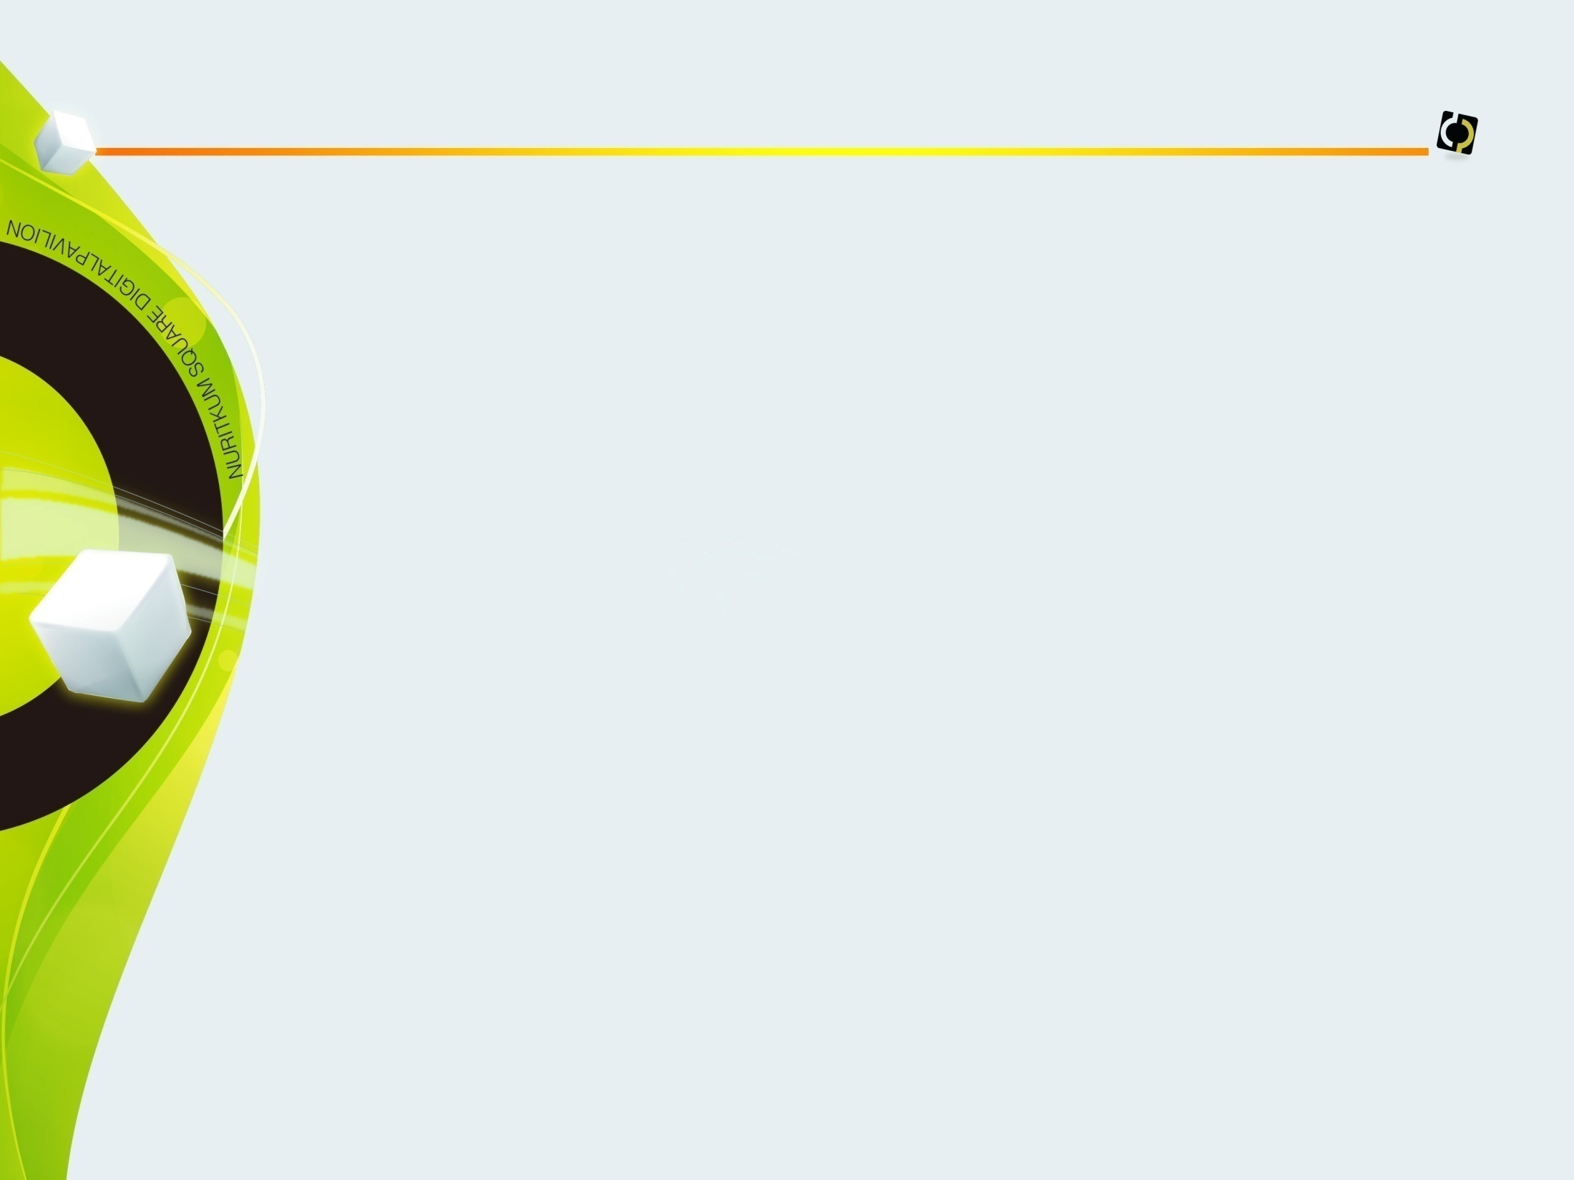
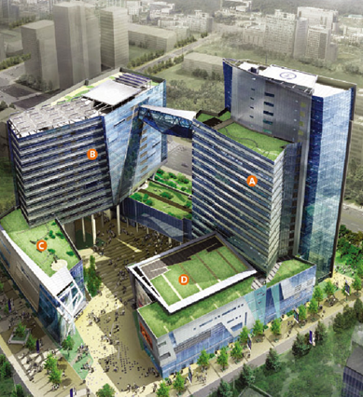
ICT 코리아를 선도하는 랜드마크 누리꿈스퀘어
글로벌 ICT 비즈니스 허브, 누리꿈스퀘어
디지털미디어시티(DMC)에 위치한 누리꿈스퀘어는 세계 ICT산업을 리드하고 있는 한국의 ICT기술과 세계
유수의 ICT기술을 모아 최고의 시너지 효과를 도모하고자 one-stop 비즈니스 시스템을 제공하고 있습니다.
대한민국 ICT산업 위상 홍보
A 비즈니스타워 22F / 59,651 (㎡)
IT비지니스 기업공간 : 국내외 ICT기업 및 ICT지원 공공기관
B 연구개발타워16F / 49,184 (㎡)
글로벌 ICT 연구소의 집적지 : 공동연구센터 R&D 기반의 ICT기업을 위한 시설
C 공동제작센터 4F / 11,992 (㎡)
특수촬영 스튜디오, DC편집실, 디지털미디어 변환실, 랜더링실, 시사실/ UCC제작지원실
D 디지털파빌리온 4F / 9,720 (㎡)
국내 ICT 발전상 및 기업 신제품, 신구술 홍보, 미래 유비쿼터스 환경 체험 전시관

Slide 3
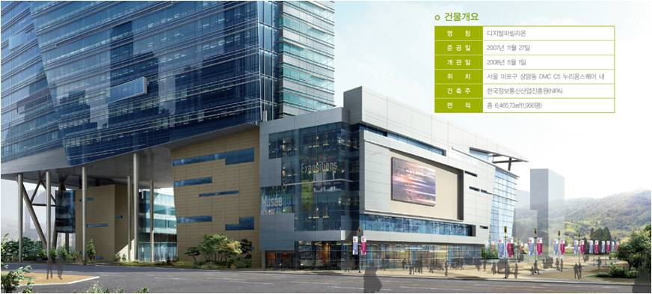
미래 유비쿼터스 환경 체험 전시관 디지털파빌리온
국내 ICT산업 홍보를 목적으로 2008년 5월 서울 상암동 DMC
누리꿈스퀘어 내에 개관한 ICT전문 체험 전시관
구 분 | 내 용
명 칭 | 누리꿈스퀘어 디지털파빌리온
개 관 일 | 2008. 4. 30
장 소 | 서울 마포구 상암동 DMC 누리꿈스퀘어 내
면 적 | 총 6,465.73㎡ (1,956평) | 3층 | 1,718.24㎡ (520평)
 |  | 2층 | 1,640.99㎡ (496평)
 |  | 1층 | 1,395.50㎡ (422평)

Slide 4
연혁 및 발자취
2014년
5월 1층 ICT창조관 구축
1월 3차 IT제품개발지원사업 아이템 리뉴얼
2013년
1월 다비치에어과학교실 개설 및 운영
1월 2차 IT제품개발지원사업 아이템 리뉴얼
2012년
8월 다문화 ICT 체험교실 사회공헌사업 제공
1월 1차 IT제품개발지원사업 아이템 리뉴얼
2010년
11월 한국과학창의재단 기관과학창의앰배서더 지정
5월 산학관 협력사업 아이템 설치
3월 DIKI교실 개설 및 운영
2009년
12월 산학관 협력사업 아이템 설치
12월 IT혁신관 기획전시관 리뉴얼
3월 IT로봇교실 개설 및 운영
2008년
10월 서울시 전문과학관(사립) 지정
10월 U드림관 전시아이템 부분 이전
6월 서울시 교육청 현장체험 학습기관 지정
4월 디지털파빌리온 개관

Slide 5
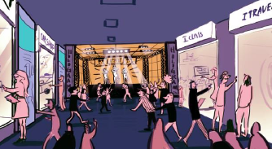
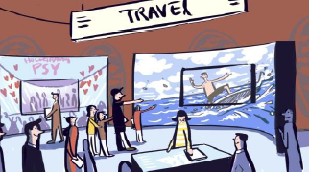
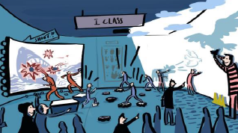
디지털파빌리온 1층 ICT창조관 - 면적1,395.50㎡(422평)
미래 도시의 거리에서 ICT 기술을 체험
I Street (미래의 거리)
미래도시에 도착하여 처음 만나는 거리에서 다양한 종류의
Shop과 Signage를 경험하는 공간, Hologram을 이용하여
실감나고 몰입감있는 공연을 보는 공간
I Travel(미래의 여행사)
대형 스크린에서 여행지를 선정하여, 몰입형 가상 여행을
체험 후 내 개인용 모바일 탭에 브로셔를 다운받아가고, 기
념 엽서를 전송하는 미래형 여행사
I Class(미래의 교실)
다양한 인터렉션 기반의 몰입감있는 체험형 경험 제공으로
신체활동과 인지 능력을 향상하고 디바이스간 연동을 통해
종합연계학습이 가능한 교실 서비스
2014년 7월중 개관 예정

Slide 6
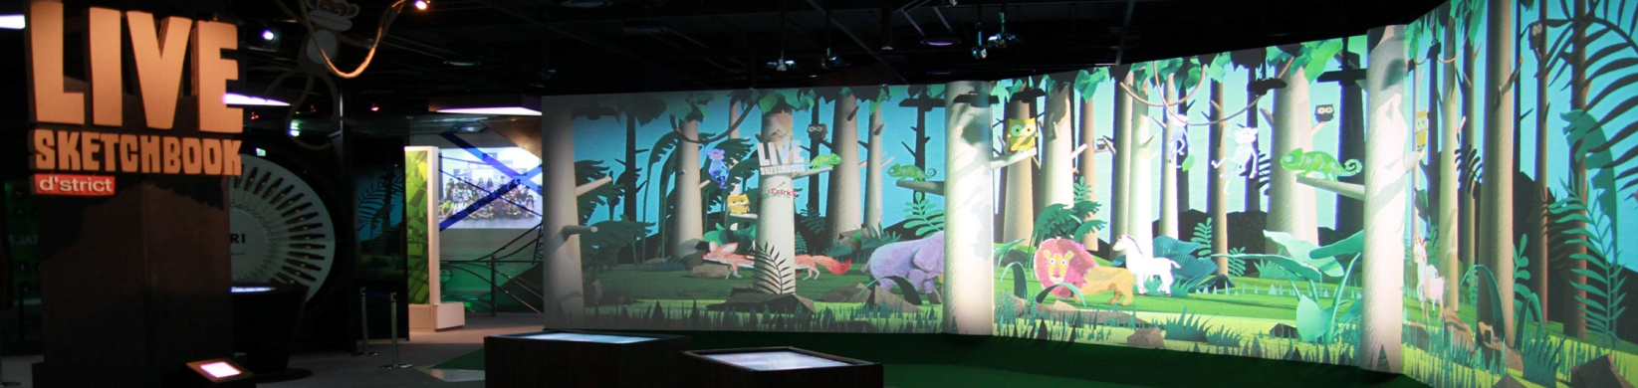
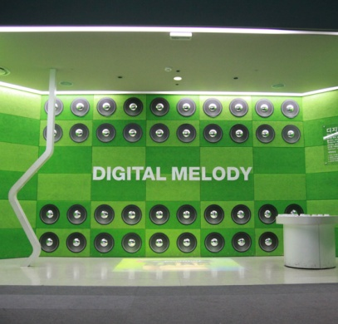
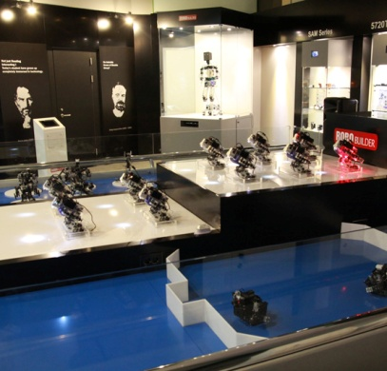
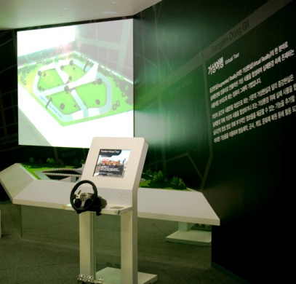
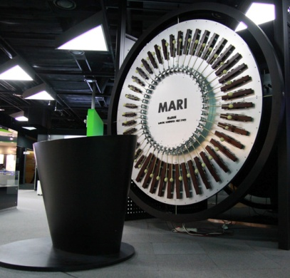
디지털파빌리온 2층 ICT탐구관 - 면적1,640.99㎡(496평)
내가 그린 그림이 살아 움직이고 동작에 반응하는 신기한
라이브스케치북 등 ICT기술의 현재와 미래를 신나게 체험
하는 공간
►라이브스케치북
► 디지털멜로디
► 로봇스테이지
► 가상여행
► MARI

Slide 7
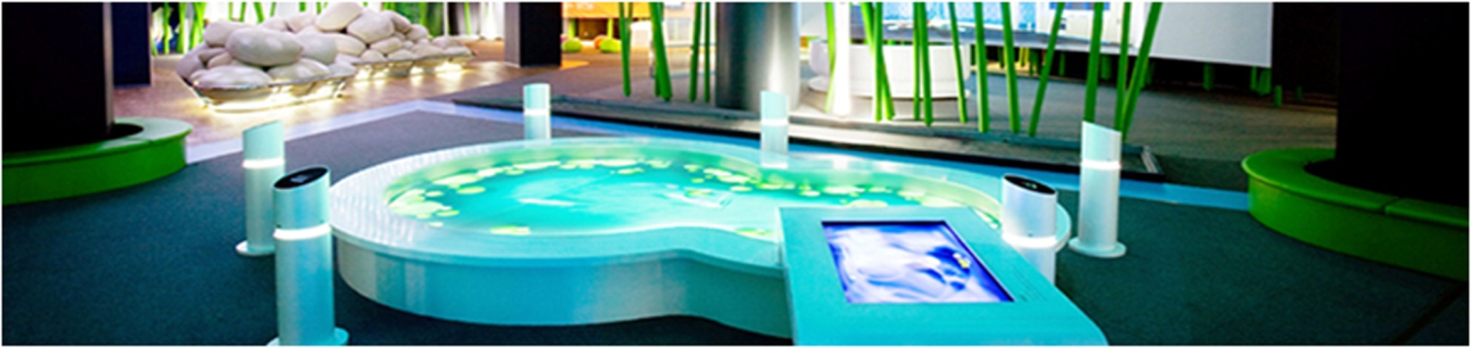
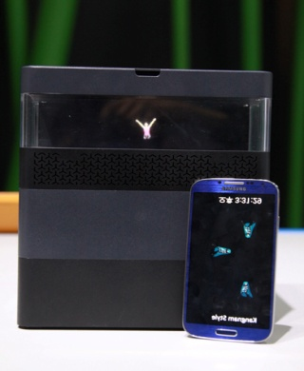
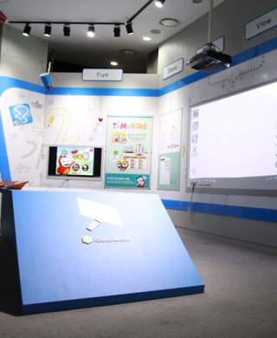
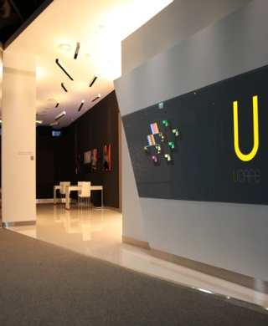
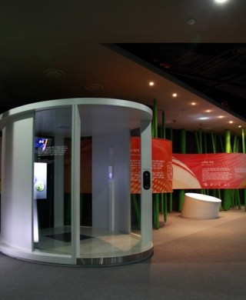
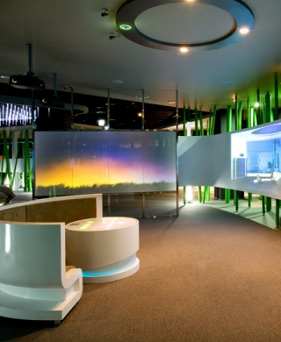
디지털파빌리온 3층 ICT상상관 - 면적1,718.24㎡(520평)
미래 유비쿼터스 사회를 가상으로 체험 할 수 있는 공간으로
실생활에 적용된 IT기술을 다양하고 재미있게 체험
►디지털생명체
► 홀로그램도크
► i-Class room
► U-홈
► U-헬스
► U-카페

Slide 8
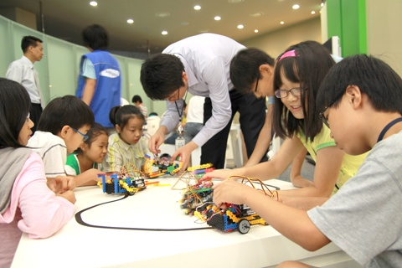
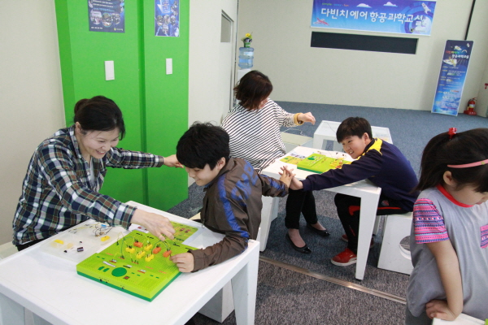
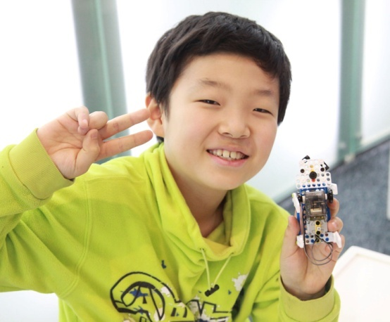
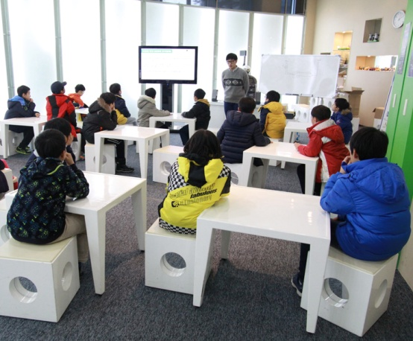
디지털파빌리온 ICT체험 교육 프로그램 (ICT로봇교실)
미래 ICT산업의 기반이 될 꿈나무들에게 ICT체험 및 교육 기회
제공을 통해 ICT인력 양성에 기여
구 분 | 내 용
교육내용 | 로봇에 사용되는 ICT 기술의 원리를 이해하고 로봇 조립
참여연령 | 초등학교 3~6학년
제한인원 | 최대 20명 / 2인1조 진행
소요시간 | ICT체험 교육(90분) + 전시관 관람(50분) -> 총(140분)
교육일시 | 매월 1,2째주 토요일(방학기간 오후 2시

Slide 9
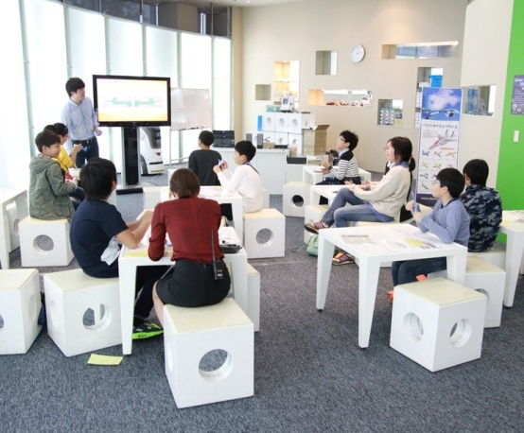
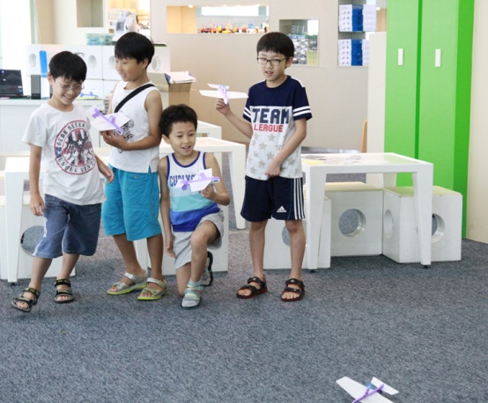
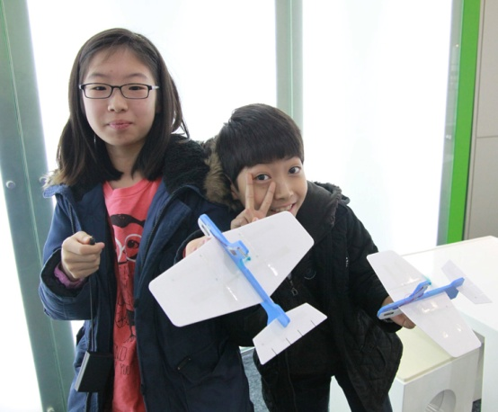
디지털파빌리온 ICT체험 교육 프로그램 (다빈치에어교실)
즐기면서 배우고, 배우면서 활용할 수 있는 역량을 함양하고,
항공과학의 창의적인 인재를 육성
구 분 | 내 용
교육내용 | 비행기의 원리를 배우고, 직접 비행기를 만들어 봄으로써 원리를 이해하는 교육
참여연령 | 초등학교 4~6학년 학생
제한인원 | 최대 10명
소요시간 | ICT체험 교육(90분) + 전시관 관람(50분) -> 총(140분)
교육일시 | 매월 3째주 토요일 오후 2시

Slide 10
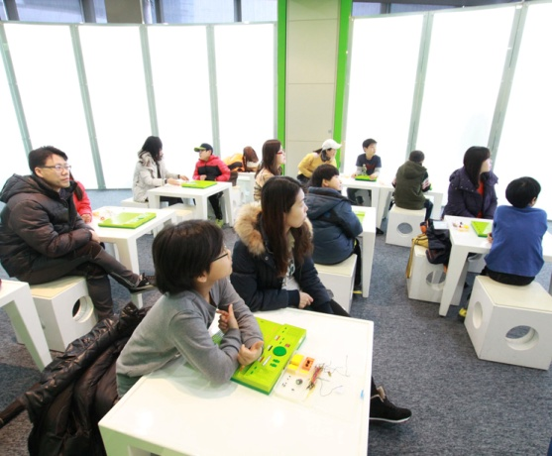
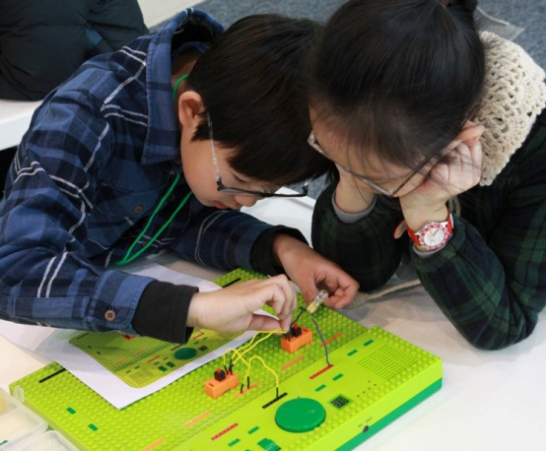
디지털파빌리온 ICT체험 교육 프로그램 (DIKI교실)
아이와 함께 배움으로 세대간의 격차를 줄이고 아이의 입장
에서 생각해 볼 수 있는 시간
구 분 | 내 용
교육내용 | 블록을 조립하여 쉽게 전자회로를 구성하고 원리를 이해
참여연령 | 초등학교 3~6학년 학생 / 학부모
제한인원 | 최대 20명 / 2인1조 진행 (학생과 학부모)
소요시간 | ICT체험 교육(90분) + 전시관 관람(50분) -> 총(140분)
교육일시 | 매월 4째주 토요일 오후 2시

Slide 11
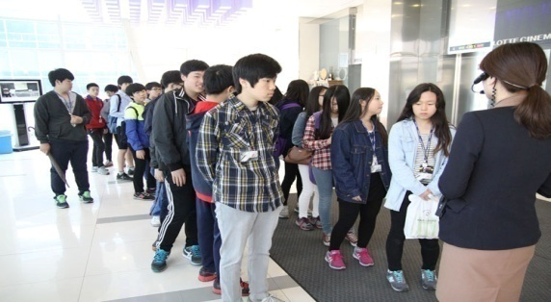
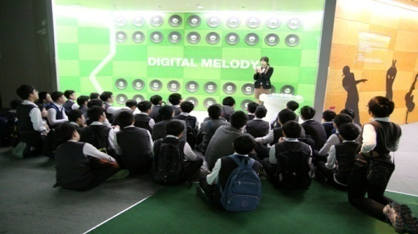
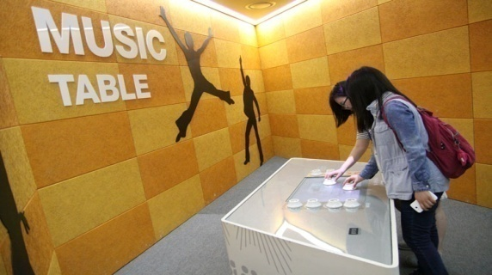
디지털파빌리온 디지털파빌리온 체험방법
42개의 Item !!
입장전 RFID 카드 발급
각 전시 아이템마다 RFID가 표시된 곳에 카드를 인식하여 체험 시작
도슨트의 친절한 설명
주요 전시 아이템에 관한 체험방법 및 접목된 ICT기술 설명
체험 아이템의 자유 관람
자신이 원하는 아이템 위주로 자유롭게 체험

Slide 12

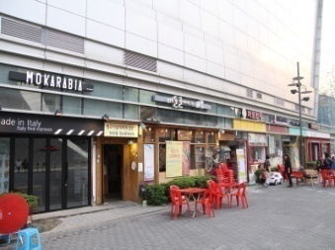
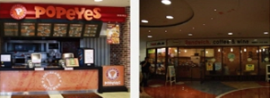
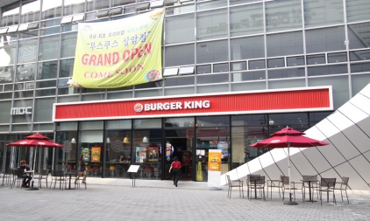
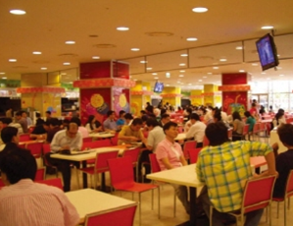
디지털파빌리온 식당 및 편의시설
다양한 부대시설을 포함한 각 종 편의시설 등을 제공하고 있습니다.
쾌적한 공간에서 다양한 먹거리를 편리하게 이용하실 수 있습니다.
►각종 편의시설들
사진한장
* 단체예약 등 이용관련내용은 별도 문의
►푸드코트

Slide 13
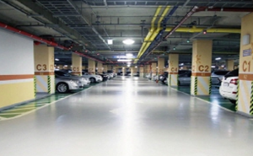
디지털파빌리온 교통 및 주차시설
대중교통
지하철 : 6호선 디지털미디어시티역 하차 2번 출구 (도보 15분)
공항철도 디지털미디어시티역 하차 9번 출구 (도보 10분)
버 스 : 171, 271, 470, 6715, 7013, 7019, 7711, 7715, 7730, 9711번 누리꿈스퀘어
빌딩 앞 하차
주차 시설
주차장 : 1200대 주차가능
(15인승 미만)
주차비 : 30분 무료 (10분당 500원)
대형버스 : 주변 공원 주차장 이용
(하늘공원, 노을공원)

Slide 14
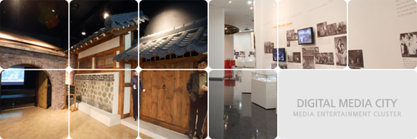
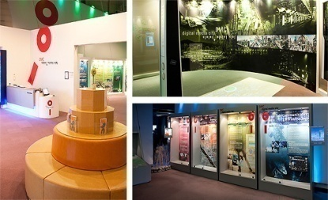
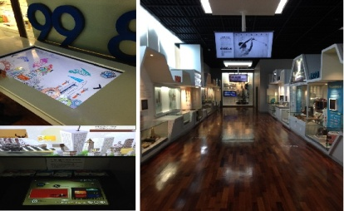
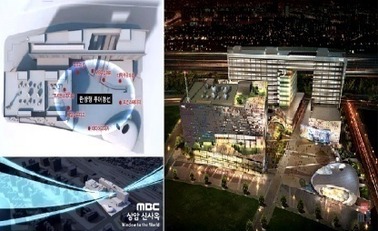
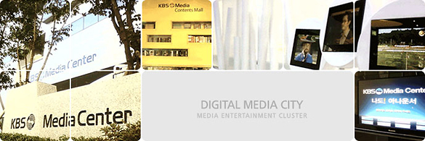
디지털파빌리온 주변정보
►DMC 홍보관
전시 내용 : DMC사업을 한눈에 볼 수 있는 홍보전시실과 영상으로 즐기는
3D 입체영상관, DMS 시설을 직접 체험
이동 거리 : 도보 5분
이용 방법 : 무료 관람이며 예약제 (도슨트 안내는 매 정시에 이용)
►한국 영화 박물관
전시 내용 : 한국 영화에 대한 올바른 지식을 전달하는 교육적 기능과 보고
느낄 수 있는 한국영화 콘텐츠 제공
이동 거리 : 도보 1분
이용 방법 : 자유관람이며 주중 1회(15:00시), 주말 2회(11시, 15시) 예약제
►KBS 미디어 센터
전시 내용 : 1층에 설치 된 부스를 통해 유명 방송 프로그램, 나도 아나운서
등을 관람
이동 거리 : 도보 7분
이용 방법 : 자유관람

Slide 15
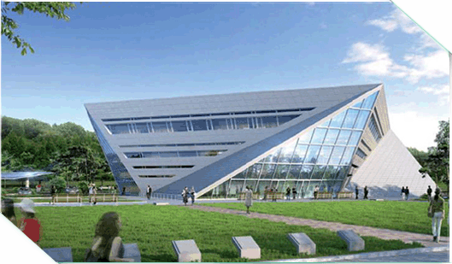

디지털파빌리온 주변정보
►중소기업 역사관
전시 내용 : 중소기업중앙회가 중소기업의 기능과 역할을 재조명하고
중소기업 미래비전을 제시하기 위한 역사관
이동 거리 : 도보 14분, 차량 2분
이용 방법 : 자유관람
►서울에너지드림센터
전시 내용 : 에너지를 얻어 사용하는 방법과 대기전력에 대해 알아보고 휴먼
동력 체험이 가능한 자전거 발전기와 블랙아웃 체험관 체험
이동 거리 : 차량 7분
이용 방법 : 자유관람
►월드컵경기장 홍보관
전시 내용 : 2002 한일월드컵 역사의 현장과 세계적으로 손꼽히는 건축예술물인
서울월드컵경기장의 아름다운 모습을 관람
이동 거리 : 차량 5분
이용 방법 : 자유 관람 (도슨트 설명은 예약 후 이용)

Slide 16

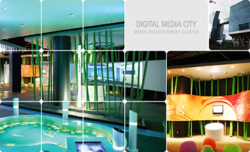

디지털파빌리온 주변정보
o IT기술과 그린IT의 이해(총 관람시간 2시간 30분)
DMC홍보관(30분) ▶ 디지털파빌리온(1시간) ▶ 에너지드림센터(1시간)
o 국내 중소기업과 IT의 발전(총 관람시간 2시간)
중소기업역사관(30분) ▶ DMC홍보관(30분) ▶ 디지털파빌리온(1시간)
o IT & 미디어 투어Ⅰ(총 관람시간 2시간 30분)
KBS미디어센터(30분) ▶ 한국영화박물관(1시간) ▶ 디지털파빌리온(1시간)

Slide 17
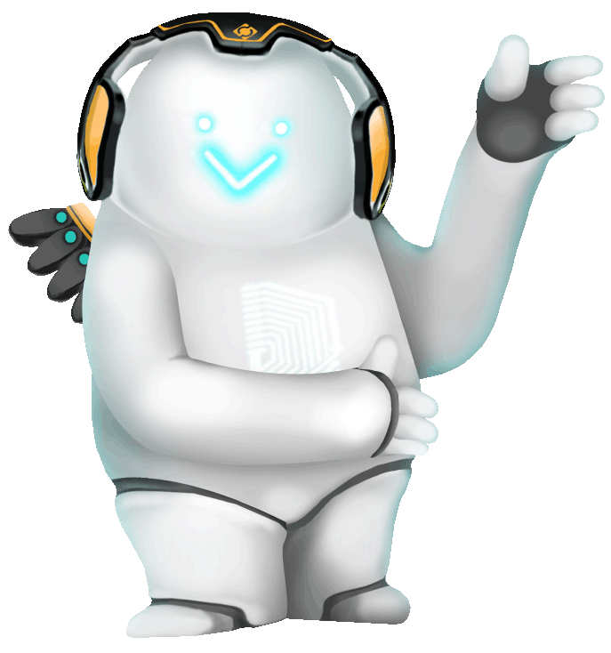
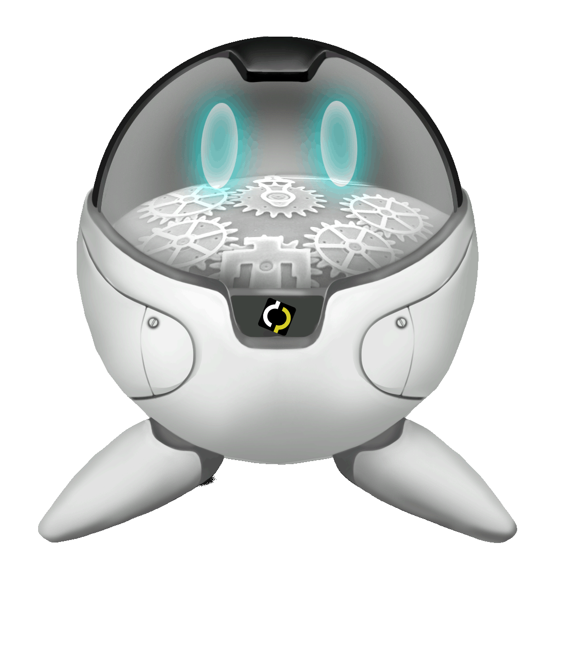
디지털파빌리온 이용안내
대한민국 대표 ICT 전문 체험관!!
디지털 파빌리온에서 국내 ICT산업의 위상을 확인하세요!!
구 분 | 내 용
운영 일시 | 월요일 ~ 토요일 (오전 9:00 ~ 오후 6:00)
휴관일 | 일요일 / 설(음력, 양력), 추석연휴
관람시간 | 1시간 (7월 ICT창조관 구축 이후 2시간 소요 예정)
예약방법 | 두 달 전 ~ 이틀 전 홈페이지 예약 필수
홈페이지 | www.digitalpavilion.kr
입장료 | 무료
대표번호 | 02)2132-0500~2

Slide 18
감사합니다

